Slide 1
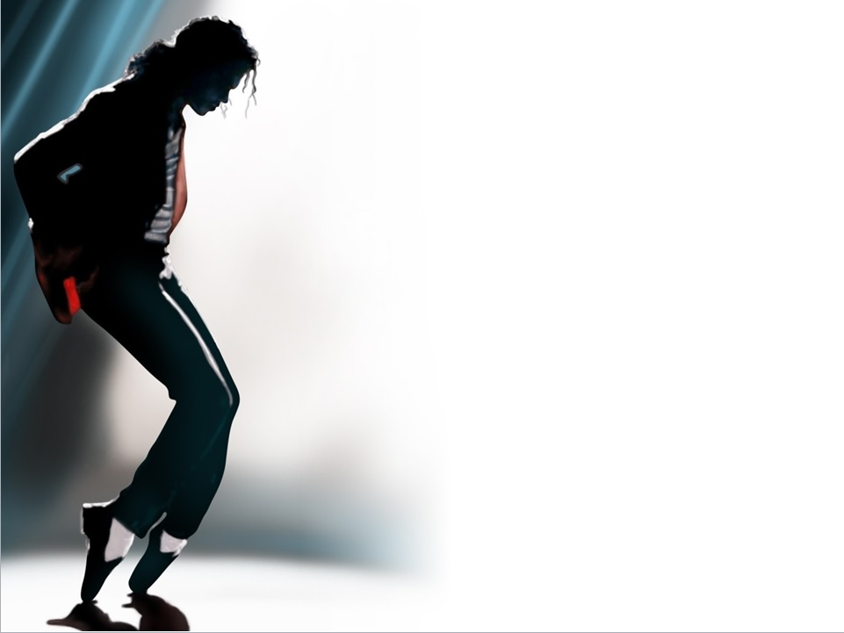
Michael Jackson
Vypracovala : Edita Balnohová

Slide 2
Dětství
Cesta ke slávě
Úspěchy
Základní informace
Kůže, plastiky
Rodinný život
Smrt

Slide 3
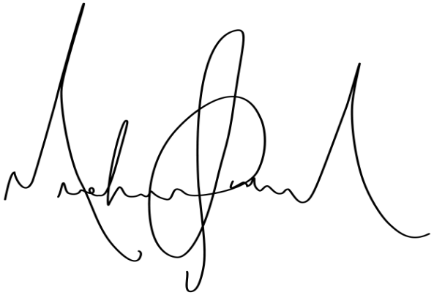
Základní informace
Rodné jméno: Michael Joseph Jackson Jinak zvaný: Král popu (King of Pop) Narození: 29. srpna 1958 USA Úmrtí: 25. června 2009 (ve věku 50 let) Povolání: zpěvák, tanečník, skladatel, textař, producent, aranžér, herec, choreograf Nástroje: bubny, bicí, klávesy, piáno, kytara, basa
Aktivní roky 1964–2009

Slide 4
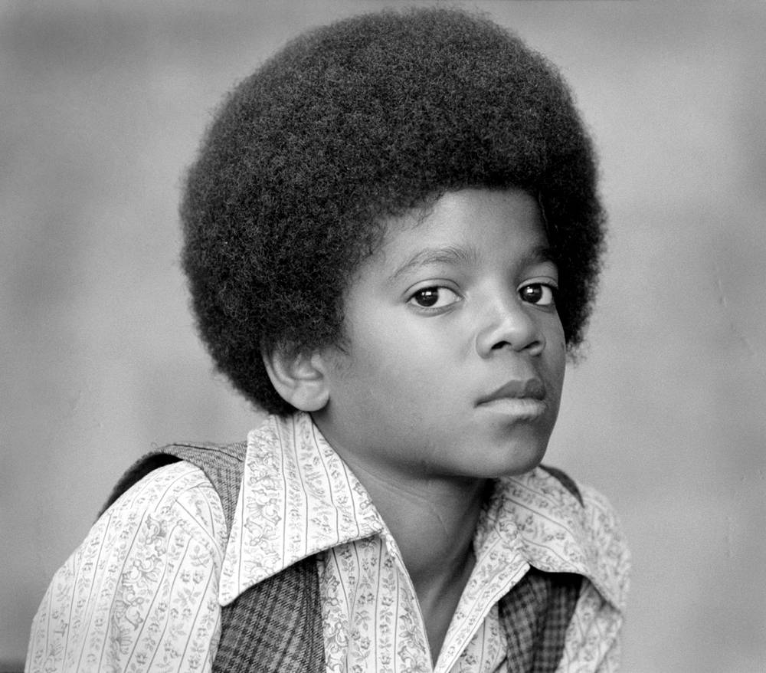
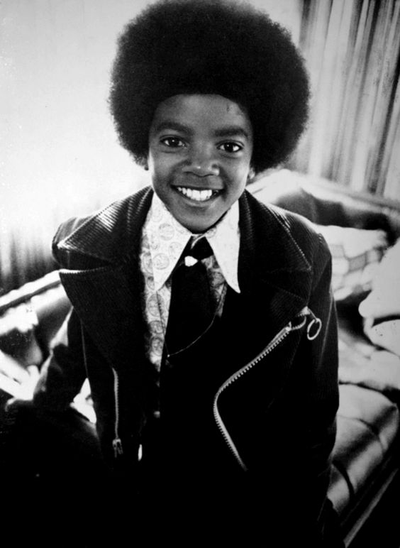
Dětství
Od pěti let se svými bratry zpíval na talentových soutěžích a po nocích vystupoval v nejrůznějších klubech – kapela Jackson 5
Michael od raného dětství projevoval mimořádný hudební talent
Přísnou rukou vládl otec Joe, křik a bití bylo na denním pořádku.
Děti tak byly velice izolovány od běžné společnosti
Neměly možnost najít si normální kamarády.
Na Michaela to mělo tak silný dopad, že si s sebou celý život nesl pocit smutku a ztráty.

Slide 5
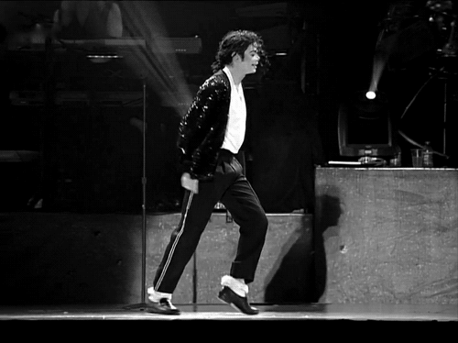
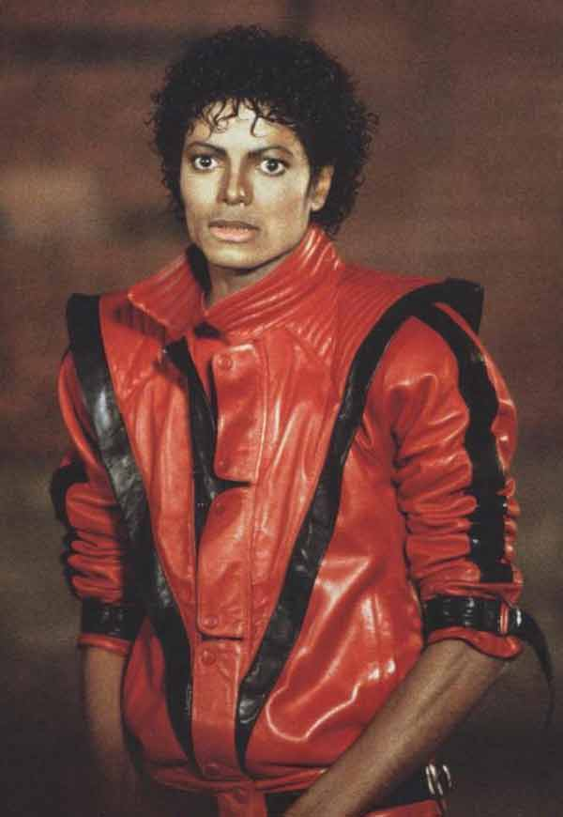
Cesta ke slávě
První autorskou desku s názvem Off the Wall vydal v roce 1979.
Projekt vzal za svůj jeden z nejvlivnějších hudebních producentů a odstartoval tak Jacksonovu hvězdnou kariéru.
Následující Thriller – nejprodávanější album všech dob .
Jackson předvedl při výroční show společnosti Motown na živo svou první sólovou taneční sestavu (včetně legendárního Moonwalk) k písni Billie Jean.
Čímž se vyprofiloval jako nejnadanější hudební performer své doby.
Za album Thriller dostal 7 cen Grammy. Celkem jich za svého života dostal 13.

Slide 6
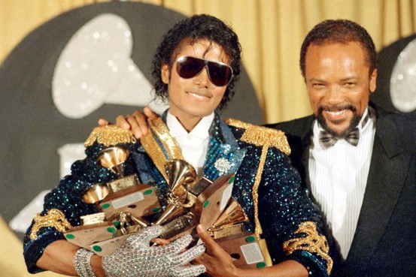
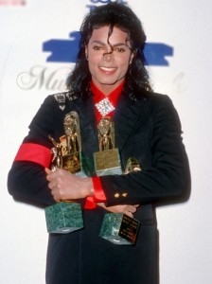
Úspěchy
Michael Jackson má mnoho zapsaných rekordů v Guinessově knize rekordů.
Například je zapsán jako umělec podporující největší počet charit - 39 charitativních organizací.
Michaelovo video k písni Black or white vysíláno současně ve 27 zemích světa. Klip vidělo přes 500 mil. lidé a udělalo z písně nejsledovanější video v jednu chvíli.
Michael Jackson obdržel 372 ocenění a je předpokládáno, že žádný jiný umělec jich tolik nezískal.
Guinessova kniha rekordů označila jako "Nejúspěšnějšího baviče všech dob", který jako první umělec prodal 100 milionů alb mimo USA.

Slide 7
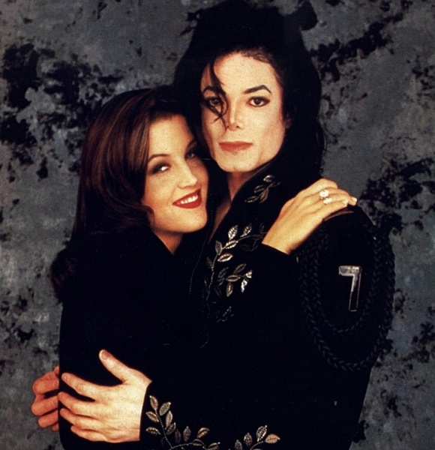
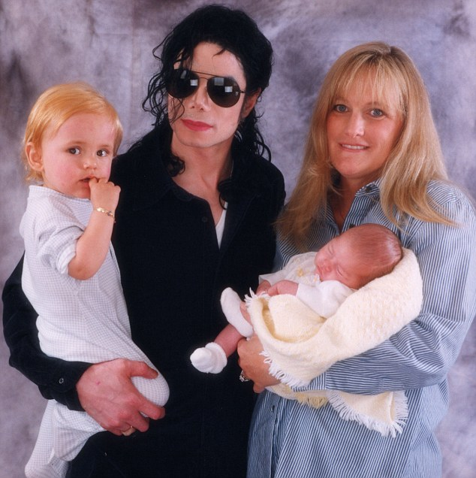
Rodinný život
Michael Jackson byl dvakrát ženatý.
První manželkou se stala zpěvačka Lisa Marie Presley, dcera Elvise Presleyho.
Podruhé se Jackson oženil (bez příprav ve svém hotelovém pokoji) se zdravotní sestrou Deborah Jeanne Rowe.
Porodila mu 2 děti: Prince Michaela Jackson (nar. 1997) a Paris Jackson (nar. 1998).
Manželé žili odděleně a rozvedli se po necelých třech letech s tím, že Rowe přenechala Jacksonovi plné právo na opatrovnictví obou dětí.
Totožnost náhradní matky nejmladšího dítěte – Prince Michaela Jacksona II, zvaného „Blanket“ (nar. 2002) – je neznámá.

Slide 8
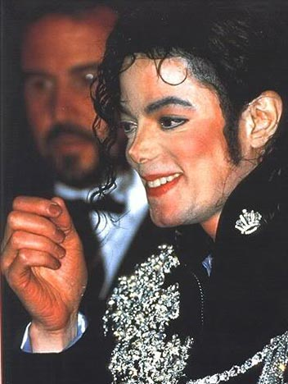
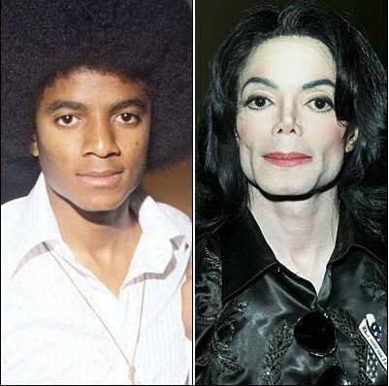
Barva kůže a plastiky
Jackson byl sice afroamerického původu, jeho kůže ale postupně získávala světlejší odstín.
Umělci bylo v roce 1986 diagnostikováno vitiligo, relativně neznámé kožní onemocnění, při kterém dochází k výpadkům pigmentu.
Pigmentovou poruchu zdědil i Jacksonův starší syn Prince Michael.
První plastickou operaci Jackson podstoupil v roce 1979, když si zlomil nos při taneční zkoušce.
Nos si nechal opět upravit v roce 1984 po ošetření popálenin z pyrotechnické nehody
Nechal si udělat dolíček v bradě, i když tvrdil že za to může choroba vitiligo.
Notes:
V mládí byl jeho vzhled, např. tvar nosu, terčem zvláště otcových zraňujících narážek. Někteří psychologové se domnívají, že Jackson trpěl dysmorfofobií, psychickým stavem, kdy se trpící obává přijetí svého vzhledu okolím

Slide 9
Smrt
Jackson připravoval koncertní turné „This is it“, které mělo začít 13. července 2009.
Měl vyprodaných 50 koncertů v londýnské O2 aréně. Michael se jich už nedožil.
Zemřel 25. června 2009 v oblasti Los Angeles v Kalifornii na selhání srdce.
Za příčinu náhlého úmrtí byla určena akutní otrava silným sedativem propofolem, které Jacksonovi od května roku 2009 podával proti chronické nespavosti osobní lékař.
Za Jacksonovu smrt, která byla po dlouhé době prohlášena koronerem za vraždu, je údajně zodpovědný Jacksonův osobní lékař.

